Slide 1
Стратегия Отдела Логистики 2022
Dmitry Kochin
Logistics Manager Russia

Slide 2
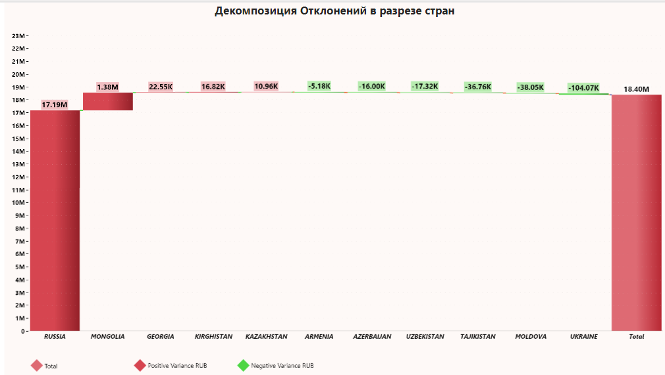
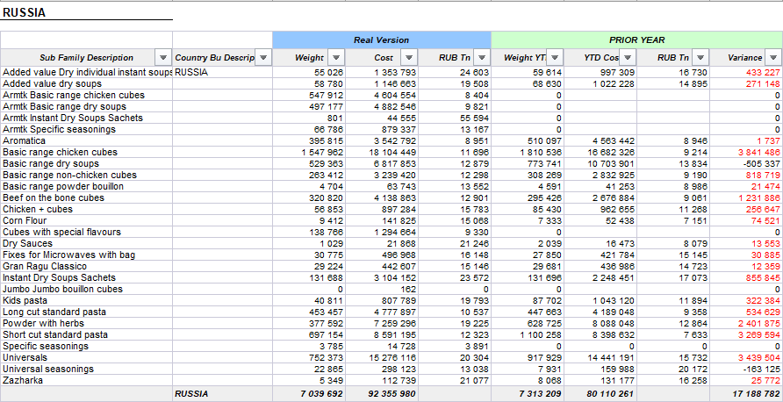
Анализ отклонений бюджета 2021R и 2020R
Отклонение 2021R и 2020R составили 263 000 евро (18 398 445 / курс евро 70руб)
Основная доля отклонений приходится на Россию (93,43% /17,19 МЛН) и Монголию (7,48 %/1,38 МЛН)
Причины отклонений:
Монголия – некорректный сплит затрат между 2020 и 2021 годами. 403 000 руб расходов из 2020 года были запостированы в 2021 году
Россия –
1. Бюджетная тарификация на основании факта предыдущего года по среднему значению, без региональных тарифов
2. Составление бюджета без учета географии грузополучателей. Вес региона учитывался по Покупателю (Sold-To) , не по грузополучателю (Ship-To). Географическая принадлежности покупателя и грузоволучателя/лей могут сильно разниться
Декомпозиция географии России представлена на последующих слайдах
Источник: Roger Salo’s Report

Slide 3
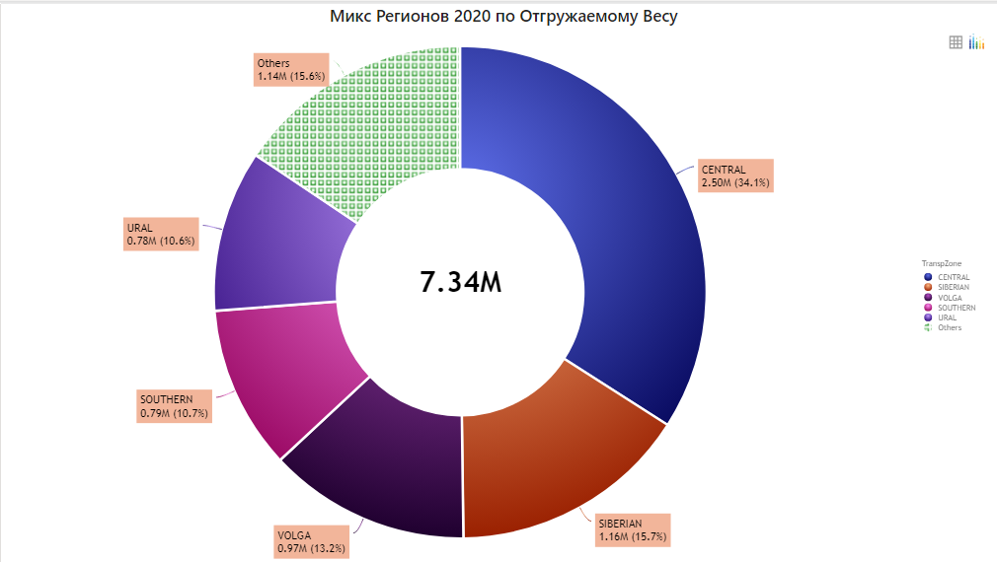
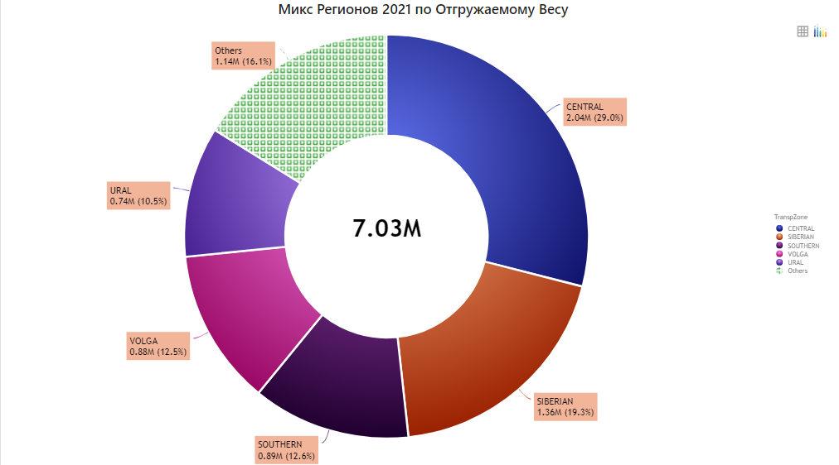
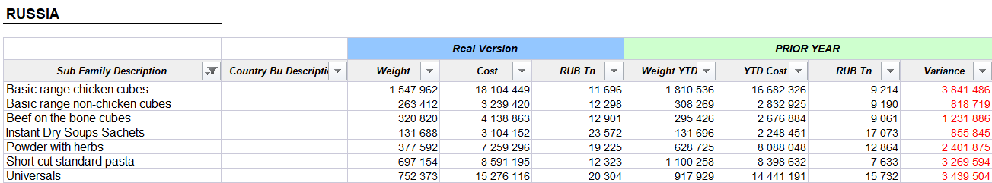
Анализ отклонений бюджета 2021R и 2020R. Регионы Россия
В период 2020-2021 изменилась транспортная география отгрузок
Лидирующие позиции остаются у Центрального ФО, но в динамике объемы перелоцируются В Сибирский и Южный ФО, что удлинняет транспортное плечо доставки, как увеличивает стоимость затрат на логистику
Проанализируем наиболее значимые отклонения в разрезе SUB-Family и Регионов
Источник: Report_by_ship-to_Russia

Slide 4
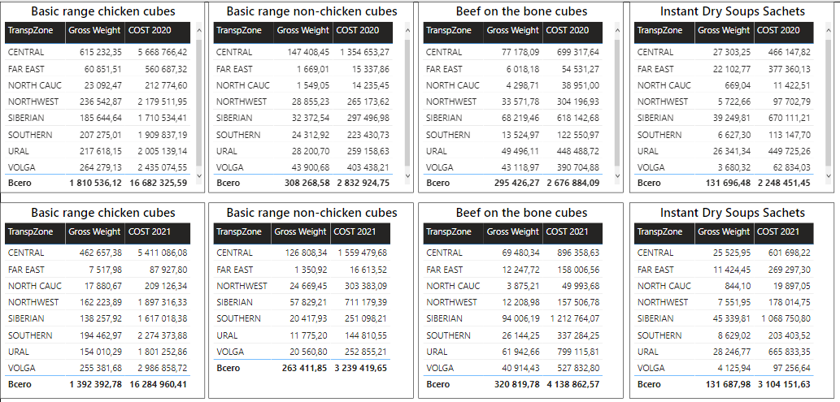
Анализ отклонений бюджета 2021R и 2020R. SUB-Family+Region
Basic range chicken cubes – сокращение объемов и релокация в центральный регион - удорожание логистики дальних регионов
Basic range non-chicken cubes – релокация объемов в Сибирский ФО и Центрального ФО – удорожание логистики
Beef on the bone cubes – рост объемов Сибирского ФО, бюджет 2021 не учитывал географию отгрузок
Instant Dry Soups Sachets – релокация объемов между ФО без значительного роста объемов. Бюджет 2021 не учитывал географию отгрузок
Источник: Report_by_ship-to_Russia

Slide 5
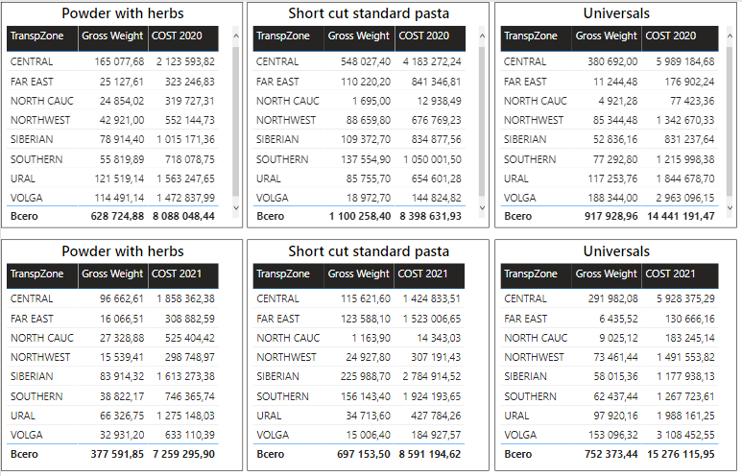
Анализ отклонений бюджета 2021R и 2020R. SUB-Family+Region
Powder with herbs– сокращение объемов в 1,6 раза и прирост Сибирского ФО
Short cut standard pasta– сокращение объемов и релокация в Сибирский ФО. За счет того, что товар является объемным, но легким по весу, стоимость затрат при изменении географии возрастает
Universals– сокращение объемов, прирост Сибирского ФО и Северо-Кавказского ФО, удалённых от Центрального
Источник: Report_by_ship-to_Russia
Вывод: за период 2020-2021 по проанализированным Sub-Family тарификацию бюджета 2021 года велась в разрезе продуктовых линеек в факту 2020 года, что не учитывало карту географии отгрузок
Снижение объемов, при росте тарифов за транспорт и удлинение дистанций транспортировки негативно повлияли на фактические затраты 2021 года, что в дельте тарифов 2020 и 2021 на объемы 2021 вызвало данные отклонения

Slide 6
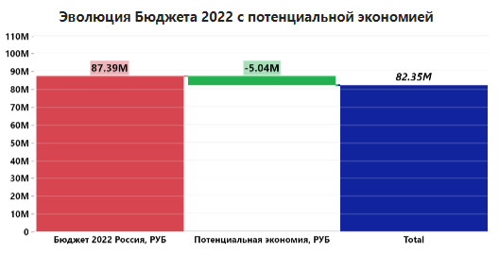
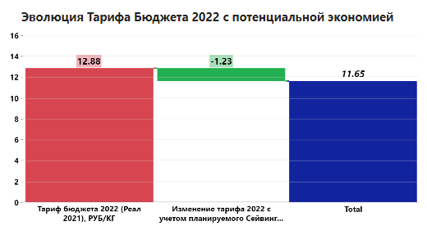
Бюджет 2022. Исходящий транспорт. Россия
Риск недобюджетирования в январе 2022, обозначенный на первом слушанье презентации, наступил.
Факт Января 2022 составил 5 038 005 руб, при бюджете 3 630 436,2 руб
Риск недобюджетирования также распространяется и на последующие месяцы 2022 года, ввиду глобального подхода к бюджетированию – Бюджет должен составляться локальной командой с учетом географии отгрузок – Lesson Learned!
КАК РЕШИТЬ СИТУАЦИЮ НЕДОБЮДЖЕТИРОВАНИЯ в 2022 ГОДУ?
Разработка и внедрения сейвинговых стратегий, по результатам анализа эффективности матрицы грузоперевозок 2021.
Потенциал экономии представлен на графика и детализирован на последующих слайдах. Статус: внедрено по 4 сетям
2. Вывод индивидуальных показателей по каждому ФО для бюджетирования с учетом географии грузополучателей (данный подход согласован с отделом продаж, фин контрллером и Roger Salo)
Ранее используемый микс регионов оценивался некорректно: Не делался прогноз по ship-to (грузополучатель), только по sold-to (покупатель). Статус: в процессе калибровки
3. Ежемесячный анализ простоев совместно с КАМ’ами. Мгновенное информирование в потенциальном простое со стороны ТК. Принятие решений - коммуникации с Клиентами, Коммуникации с ТК, смена ТК в случае регулярных эвентов простоя по каждому направлению
Простои также не были закложены в логистический бюджет, но имеют достаточно весомое негативное влияние на конечный результат (Простои в 2021 году составили 3 млн руб). Статус: внедрено с января 2022
Снижение тарифа РУБ/КГ возможно при реализации стратегии Оптимизации затрат на Исходящую Логистику.
Основной эффект просчитывается при применении стратегии Оптимизации Логистики по Сетям

Slide 7
Оптимизация Исходящей Логистики
Бизнес-
Драйверы
Прогноз Повышения тарифов в 2022 по отношению к 2021 в среднем на 15%
Анализ простоев в 2021 году показал возможность перераспределения РЦ между ТК
«Наивное» бюджетирование, без учета разной тарификации в разрезе ФО и динамики отгрузок по ФО
Организация кросс-док схемы доставки по сетям через консолидацию в Москве, что дополнительно генерирует доп расходы и удлинняет плечо доставки
Решения
Произведен анализ действующих логистических схем по сетям– АШАН, ТАНДЕР, ЭЛЕМЕНТ, Х5
На основании разработанных стратегий и проработки статистики простоев за 2021 год, прогнозируемый сейвинг на 2022 составит:
АШАН – 0,58 млн руб (детализация представлена на последующих слайдах)
ТАНДЕР – 1,022 млн руб (детализация представлена на последующих слайдах)
Х5 – 2,51 млн руб (детализация представлена на последующих слайдах)
ЭЛЕМЕНТ – 0,93 млн руб(детализация представлена на последующих слайдах)
2. Продолжение разработки стратегий по оставшимся сетям
3. Поиск и проработка новых ТК по прямым и Кросс-Док поставкам
4. Вывод показателей для бюджета 2023 с учетом географии
Источник: 1.Консолидированная ведомость по тарифам перевозчиков КД
2. Статистика простоев 2021

Slide 8
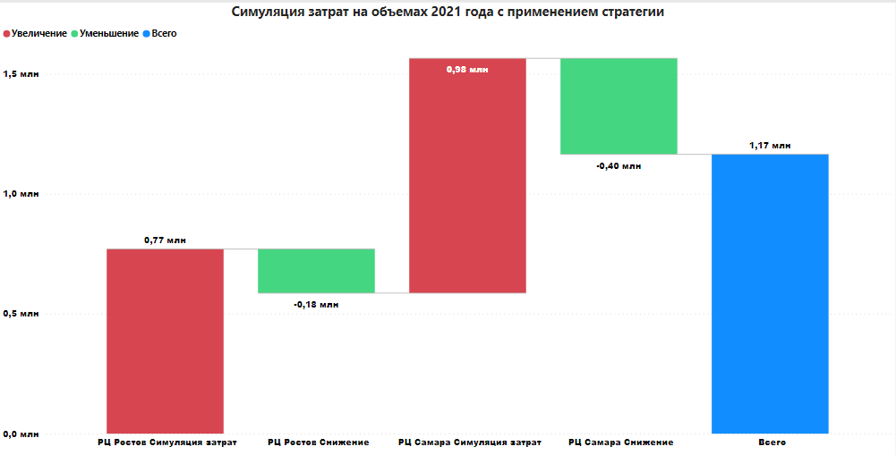
Оптимизация Исходящей Логистики. Стратегия по сетям. АШАН
Переход с FM Москва на Самовывоз г. Бор. Сокращение расходов за счет исключения логистического Плеча БОР-МОСКВА
Переход с FM на Байкал с более конкурентным ценовым предложение

Slide 9
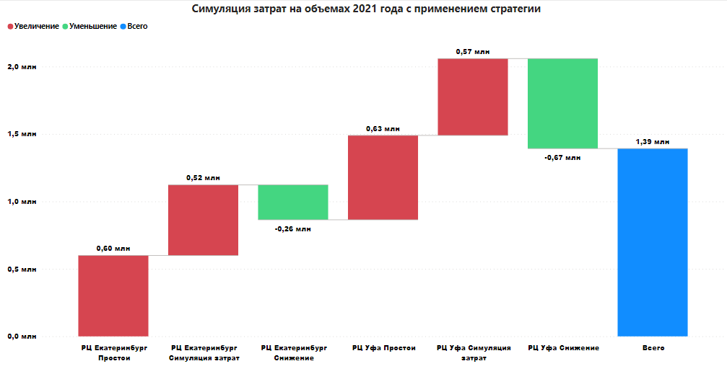
Оптимизация Исходящей Логистики. Стратегия по сетям. ЭЛЕМЕНТ
Переход с Байкала на FM с целью снижения простоев. Разница в тарификации простоев
– Байкал с 3 часа простоя
FM c 25 часа простоя
на РЦ может вызывать удорожание затрат на грузоперевозку вдвое

Slide 10
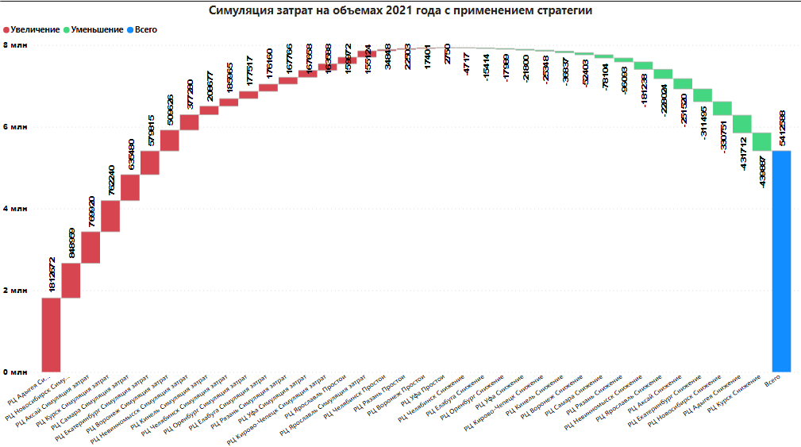
Оптимизация Исходящей Логистики. Стратегия по сетям.
Х5 Регионы
РЦ: Адыгея, Аксай, Екатеринбург, Новосибирск – Снижение за счет запуска нового Логистического Провайдера по Кросс-Доку - ТК Логитерра – 1,33 млн руб
РЦ: Воронеж, Кинель, Кирово-Чепецк, Оренбург, Пермь, Рязань, Самара, Уфа, Челябинск, Ярославль – Снижение за счет переключения отгрузок с ФМ Москва на ФМ Бор + перехода с ТК Байкал на ФМ Бор по РЦ с высокой статистикой простоев – 0,55 млн руб
РЦ: Елабуга, Курск, Невинномысск – Снижение за счет переключения поставок с ФМ на ТК Байкал, как более конкурентные ценовые предложения– 0,63 млн руб

Slide 11
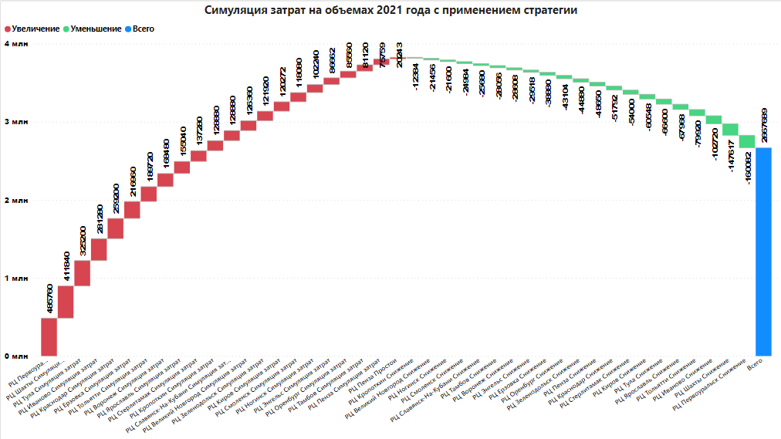
Оптимизация Исходящей Логистики. Стратегия по сетям.
Тандер
РЦ: Великий Новгород, Дмитров, Ерзовка, Зеленодольск, Иваново, Коломна, Колпино, Краснодар, Кропоткин, Лермонтов, Мурманск, Орел, Оренбург, Славянск-на-Кубани, Смоленск, Стерлитамак, Тамбов, Тольятти, Тула, Ярославль, Ногинск – Снижение за счет переключения отгрузок с ФМ Москва на ФМ Бор, исключение доп логистического плеча БОР-Москва – 0,554 млн руб
РЦ: Киров, Пенза, Энгельс, Воронеж – Снижение за счет перехода с Байкал на ФМ, более конкурентное ценовое предложение, снижение простоев– 0,168 млн руб
РЦ: Первоуральск, Шахты Снижение за счет перехода с ФМ на Байкал, более конкурентное ценовое предложение– 0,3 млн руб

Slide 12
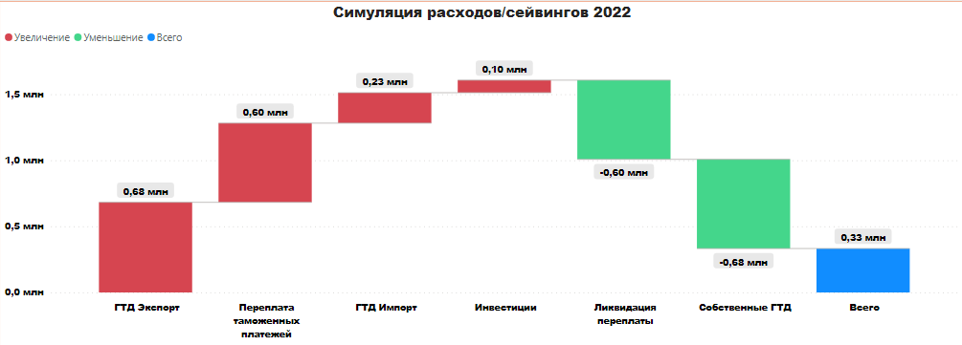
ВЭД. Таможенное оформление как внутренний процесс.
Оценка потенциала
Бизнес-
Драйверы
Некорректный расчет таможенной стоимости Таможенным представителем при импортных поставках из Испании. В среднем переплата таможенных платежей с одной Импортной ДТ – 730 евро
Использование услуг внешнего таможенного представителя вместо развития собственных компетенций в части таможенного оформления и прямого взаимодействия с таможенным органом – дополнительные расходы для компании ЗАО ЮРОП ФУДС ГБ
Статистика
2020 – 36 импортных декларации (18 GB Spain) (432КRUB w VAT), 104 Экспортных деклараций (712,6КRUB w VAT)
2021 – 24 импортных декларации (11 GB Spain) (288КRUB w VAT), 100 Экспортных деклараций (682,5КRUB w VAT)
Справочно: Стоимость ИМ ДТ - 12 000 RUB/шт v WAT, Стоимость ЭК ДТ – 6 825 RUB/шт v WAT
Источник: выгрузка данных по запросу Бухгалтерией
Оценка
потенциала

Slide 13
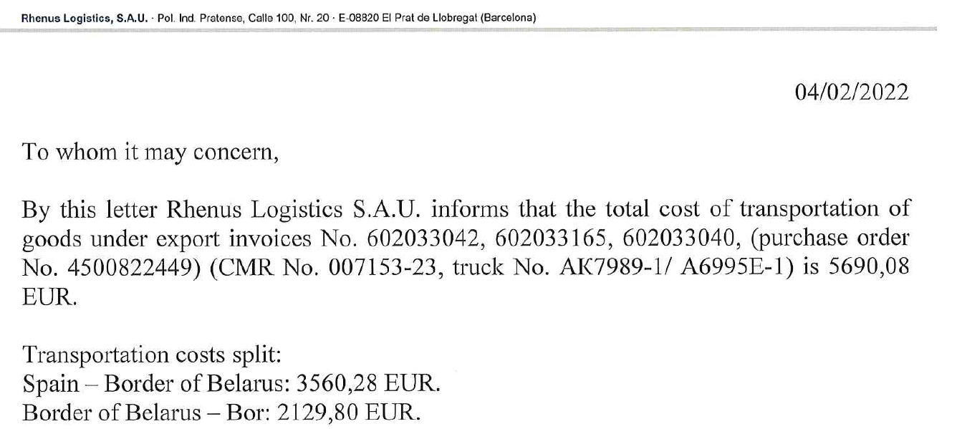
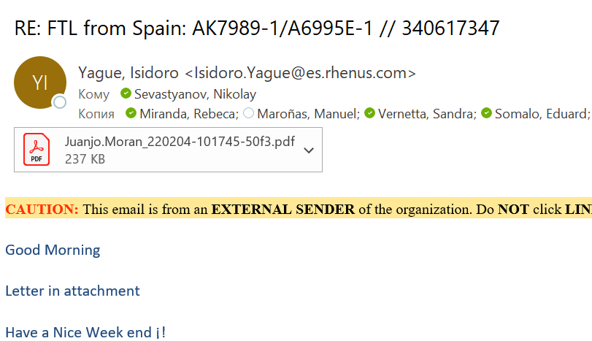
ВЭД. Таможенное оформление как внутренний процесс.
План внедрения 2022
Решения
Начиная с 1-й импортной поставки 2022 года изменить схему расчета таможенных платежей, проинструктировать действующего таможенного представителя
Разбивка по первому грузовику предоставлена разбивка транспортного счета
2. В 2022 постепенно запустить процесс самостоятельного таможенного оформления
План запуска: 1. Тестирование и обучение – до конца февраля 2022
Март 2022 – 25% собственных деклараций, Апрель 2022 – 50% собственных деклараций, Июнь 2022 – до 90% собственных деклараций
В 2022 2 сотрудника Кочин Д.В. , Севастьянов Н. будут вести данный процесс (Итого 2 сотрудника + Таможенный представитель)
В 2023 обучение +1 сотрудника Отдела Логистики операциям по декларированию товаров (Итого 3 сотрудника + Таможенный представитель)
Таможенный представитель (далее ТП) всегда будет доступен в качестве back-up + иметь небольшой объем деклараций в месяц. Контракт с ТП не обязывает нас к объему деклараций для ТП
Размер инвестиций: 95 000 руб в первый год (вкл обучение), далее 75 000 руб в год

Slide 14
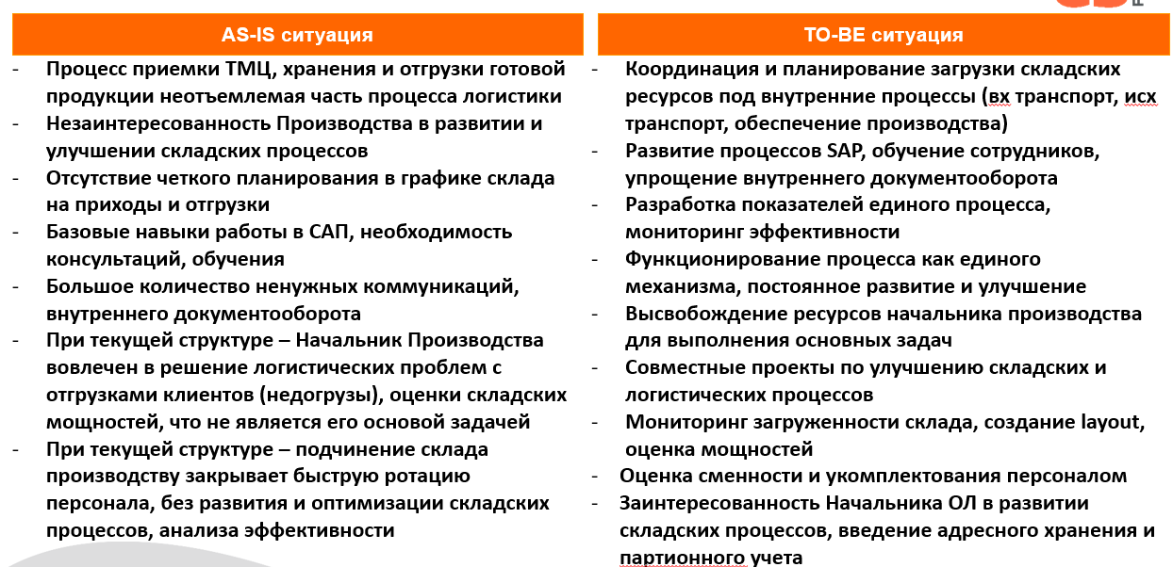
Изменение Орг. Структуры. Присоединение Склада к ОЛ

Slide 15
SAP. Улучшение процессов/Электронный Документооборот
Бизнес-
Драйверы
Работа по инструкциям разработанным Испанскими собственниками компании с низким уровнем автоматизации процессов, неполноценным использованием стандартного функционала SAP
Высокая доля бумажного документооборота, файловых и почтовых процессов
Ручные пошаговые процессы, вместо автоматизированных workflow – оплата счетов, заполнение актов приемки, прочие
Сверх валидация документов и сверх контроль - трехступенчатая проверка счетов на оплату, сверх контроль результатов работы других сотрудников
Улучшение процесса планирования и синхронизации данных между Demand Forecaster-Sales-Production-Supply-Chain
Решения
SAP. Автоматизация процесса размещения PO – PO после релиза автоматически отправляется на E_mail – Внедрено в январе 2022
SAP. Автоматизация заполнения листа Приемки на складе – Лист приемки автоматически формируется из САП - К внедрению 1 Квартал 2022
SAP. Автоматическое разделение дат отгрузки и доставки при создании Sales Order для корректного отображения данных по планированию – 1 квартал 2022
SAP HANA S4 – проект перехода и внедрения новой системы SAP – готовность возглавить проект (найм + 1 сотрудника в ОЛ на проект САП и далее администрирование Мастер-Данных + Договор с Российской SAP поддержкой, например PLAUT MSG) – 2022-2023
LOCAL MDC – Получение прав на локальную корректировку основных данных по материалам (MM02), получение прав на QM. Организация внутреннего процесса по управлению мастер данными номенклатуры Внедрено в январе 2022
Внедрение Электронного Документооборота – готовность возглавить проект
Запуск процесса S&OP – Sales and Operations Planning – внедрено в тестовом режиме, процесс в режиме обкатки
Внедрение автоматического прогона MRP - по смесям и материалам на ежедневной основе - Внедрено в январе 2022

